Slide 1
1

Slide 2
CONTENTS
01
02
03
04
INTRODUCE
TARGET ANALYSIS
BENCH MARKING
RENEWAL CONCEPT
기상청 소개
타겟 설정
홈페이지 분석
구체적인 구현 방안
요구사항 분석
페르소나
홈페이지 장단점
사이트 맵
방문자 분석
SWOT 분석
아이디어 스케치
와이어 프레임
스토리보드
2

Slide 3
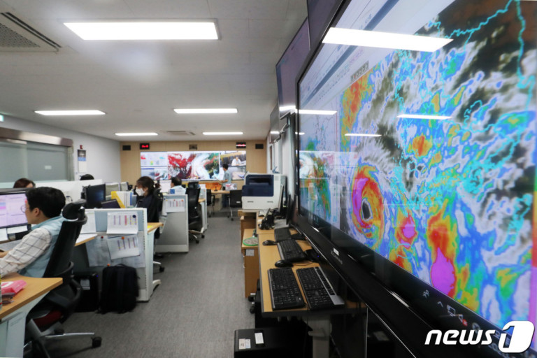
INTRODUCE
- 기상청 소개
국민의 신뢰 회복을 위한 기본역량 집중 및 소통강화를 목표로 ‘하늘을 친구처럼 국민을 하늘처럼’
대한민국 기상청은 대한민국의 기상 및 기후에 대한 관측, 연구 및 예보를 실시하고, 지진, 지진해일 및 화산활동에 대해 조사, 감시, 기록하며, 기상기후정보를 활용하여 방재, 생활 서비스 등 부가가치를 창출하고 관련분야의 인력을 교육, 양성하는 것을 목표로 하는 환경부의 외청이다.
2008년 과학기술부에서 환경부 소속으로 이관되었다. 오랫동안 상당수의 정보는 특정 자격이 있어야 접근 가능했었지만 시간이 지나면서 정보 공개가 자유로워졌다.
3

Slide 4
INTRODUCE
- 요구사항 분석
기상청 홈페이지에서도 간단하게 날씨를 알려줬으면 좋겠어요
홈페이지 Big visual에 오늘의 날씨에 관한 페이지를 추가하겠습니다.
기상청 SNS가 더 활발했으면 좋겠어요
퀵서비스를 이용해 SNS, 날씨누리 등 사용자가 편하게 구성하겠습니다.
기상청 마스코트에 관한 내용과
홍보내용이 있으면 좋겠어요
기상청 마스코트에 관한 내용을
메인페이지에 섹션을 만들겠습니다.
4

Slide 5
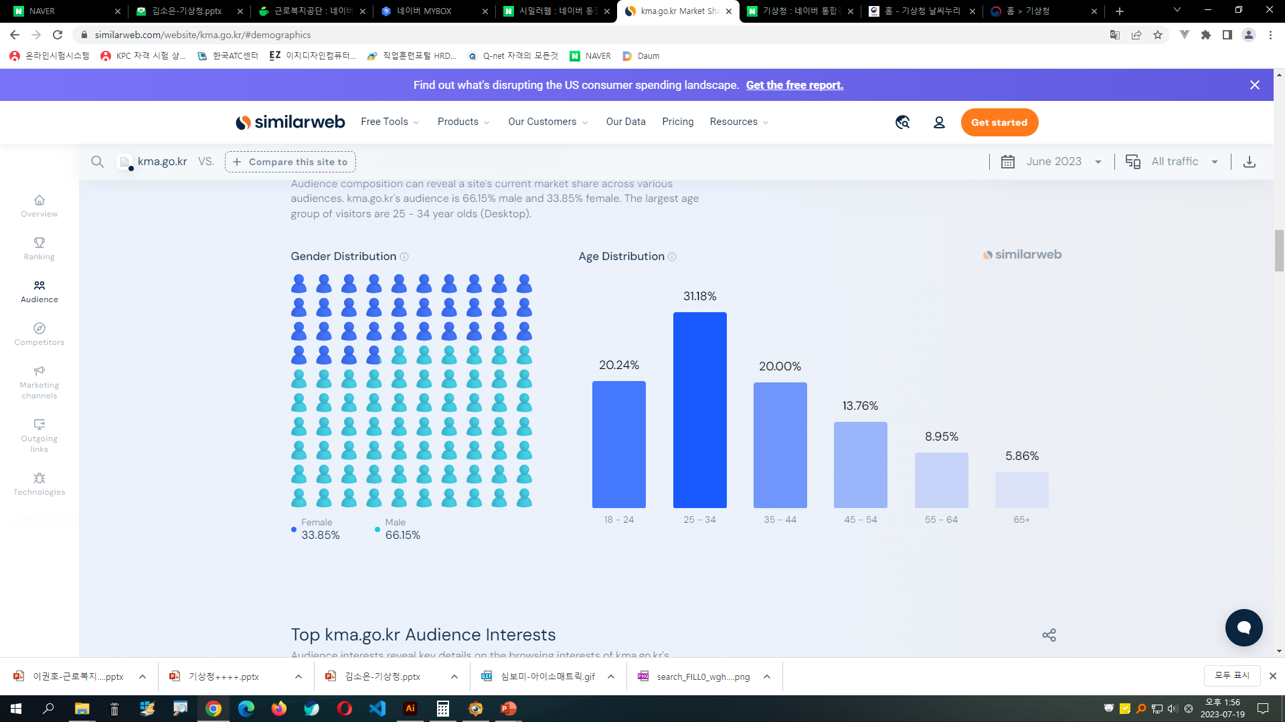
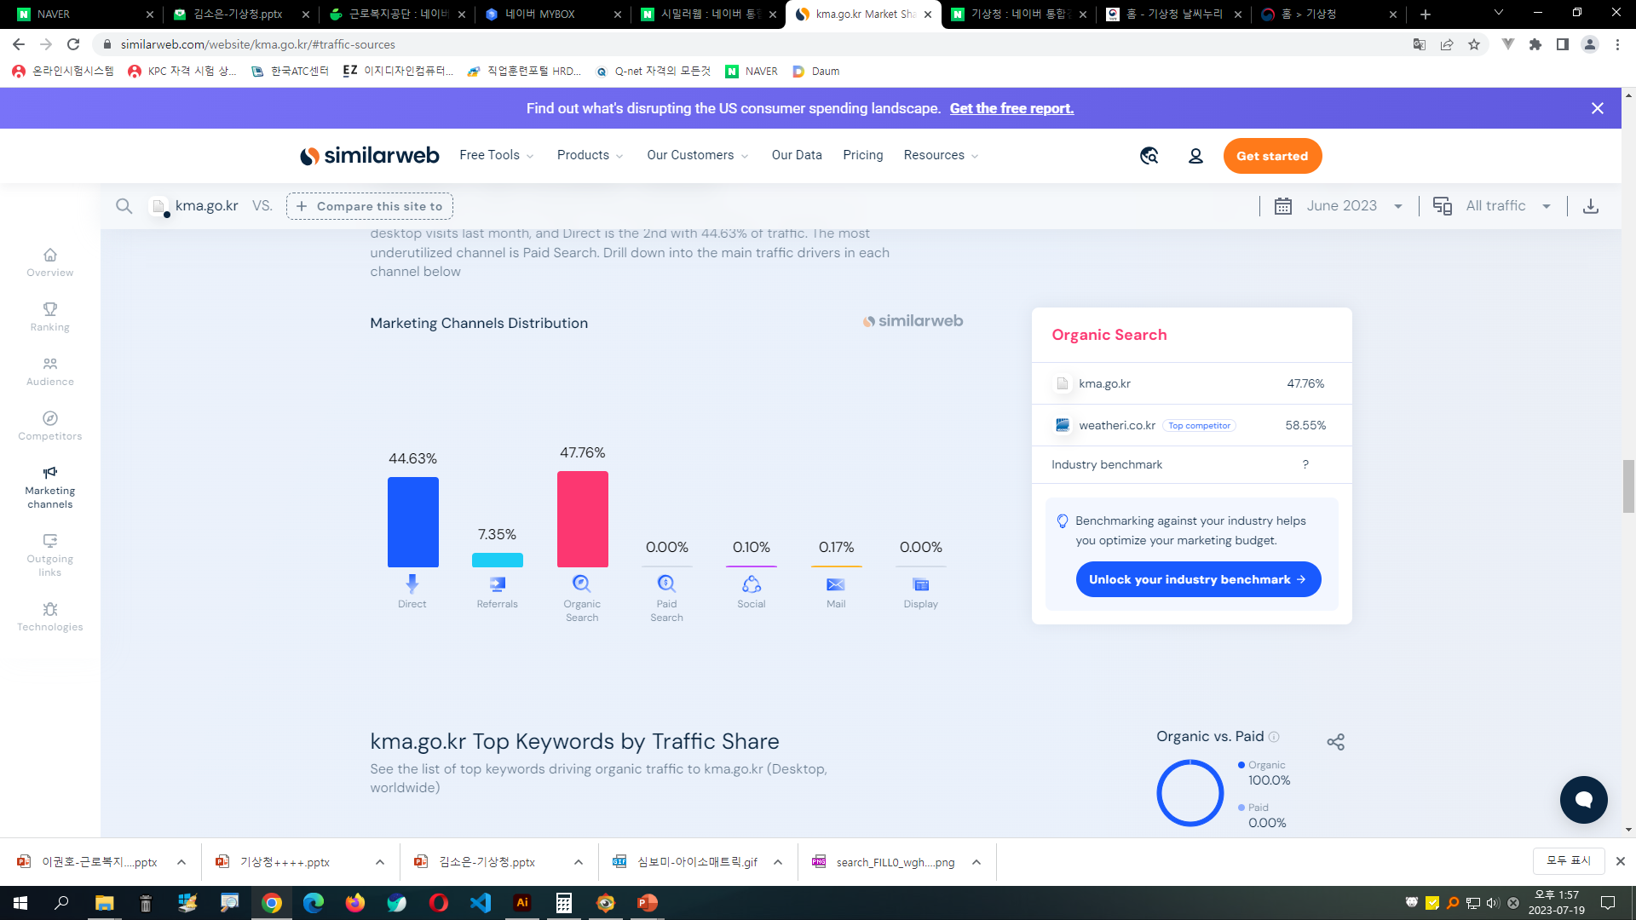


INTRODUCE
- 방문자 분석
33.9
남녀 성비는 남자 66.1%, 여자 33.9%인 것을 알 수 있음.
그 중 25-34세가 31.1%로 방문 비율이 가장 높았으며
18-24세와 35-44세가 약 20%로 두 번째로 많이 방문하는 것으로 보임.
방문은 검색 방문이 47.7%, 직접 방문이 44.5%인 것으로 보아
즐겨찾기 또는 자동완성으로 재방문율이 높다는 것을 알 수 있다.
검색어는 강수량, 날씨가 가장 많아 주 방문자는 직장인과 학생일
것으로 예상할 수 있음.
1. 초단기강수예측
1. 기상청
2. 제주도 날씨
2. 기상청 레이더
3. 부산날씨
3. 기상청 날씨누리
4. 초단기 강수 예측
4. 기상청 동네예보
5. 부산 날씨
5. 기상청 날씨
출처 : similarweb.com naver.com
5

Slide 6
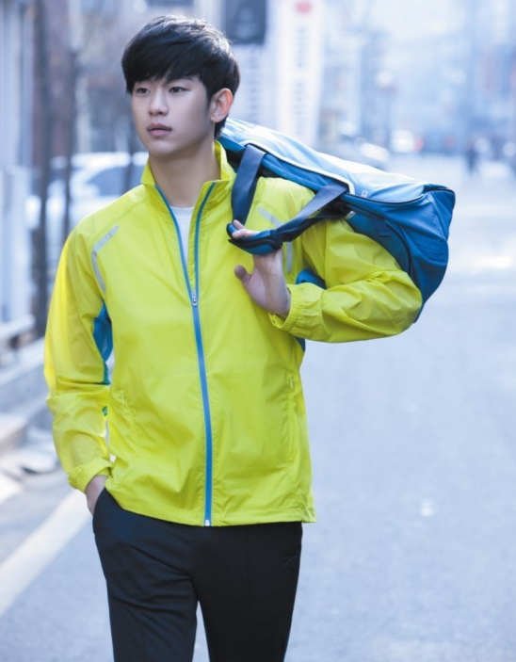

TARGET ANALYSIS
- 타겟 설정
MAIN TARGET
SUB TARGET
재난 상황에 정보가 필요한 사람
외근이나 출장이 잦은 직장인
6

Slide 7
TARGET ANALYSIS
- 페르소나
MAIN TARGET
김수현 / 35세 / 헬스트레이너
김수현 씨는 주말을 맞이해 집에서 시간을 보내고 있었는데 갑자기 집 안 전체가 흔들거리는 느낌을 받았다. 약한 진동이였지만 지진이라고 생각이 든 김수현씨는 곧 바로 기상청 홈페이지에 접속하게 된다.
날씨누리에서 확인 후 기상청 누리집으로 들어와 지진 관련 자료를 찾아보려고 하는데 상단바 메뉴에 텍스트 배열이 고르지 않은 느낌을 받았고 메뉴를 선택하려고 해도 내가 뭘 선택하는 지 정확히 나타나지 않아
불편함을 느꼈다.
7

Slide 8
TARGET ANALYSIS
- 페르소나
SUB TARGET
배수지 / 30세 / 기자
배수지 씨는 제주도로 출장이 예정되어 있었는데 오늘 아침 뉴스에
태풍이 북상한다는 소식을 듣게 되었다.
그래서 기상청 홈페이지로 들어가 태풍이 언제까지 지속되는지 확인하기로 했다.
날씨누리에서 대충 확인 후 기상청 누리집에 더 자세한 내용이 있을까 싶어 방문했는데 누리집엔 따로 날씨를 확인할 수 있는 내용이 없어 아쉬웠다.
8

Slide 9
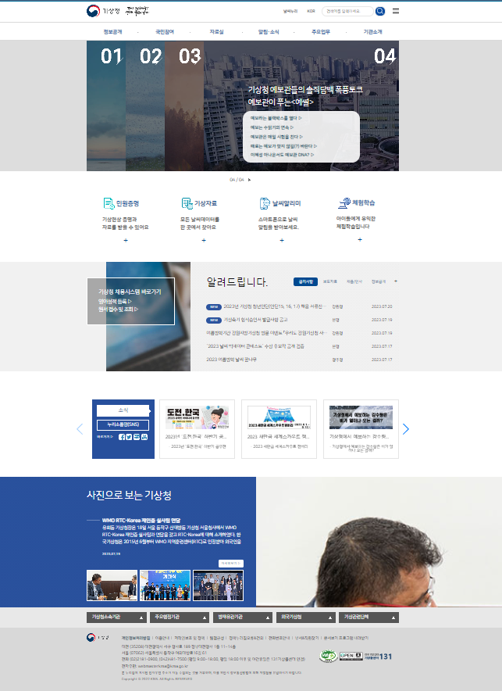
BENCH MARKING
- 홈페이지 분석
COLOR PALETTE
TYPOGRAPHY
MAIN COLOR
FONT
nsr_r
#004990
#ffffff
SIZE
13px 15px 17px
19px 20px 24px
30px 40px
SUB COLOR
#dddddd
#f1f1f1
#e8e8e8
#d8d8d8
#2e7adf
9

Slide 10
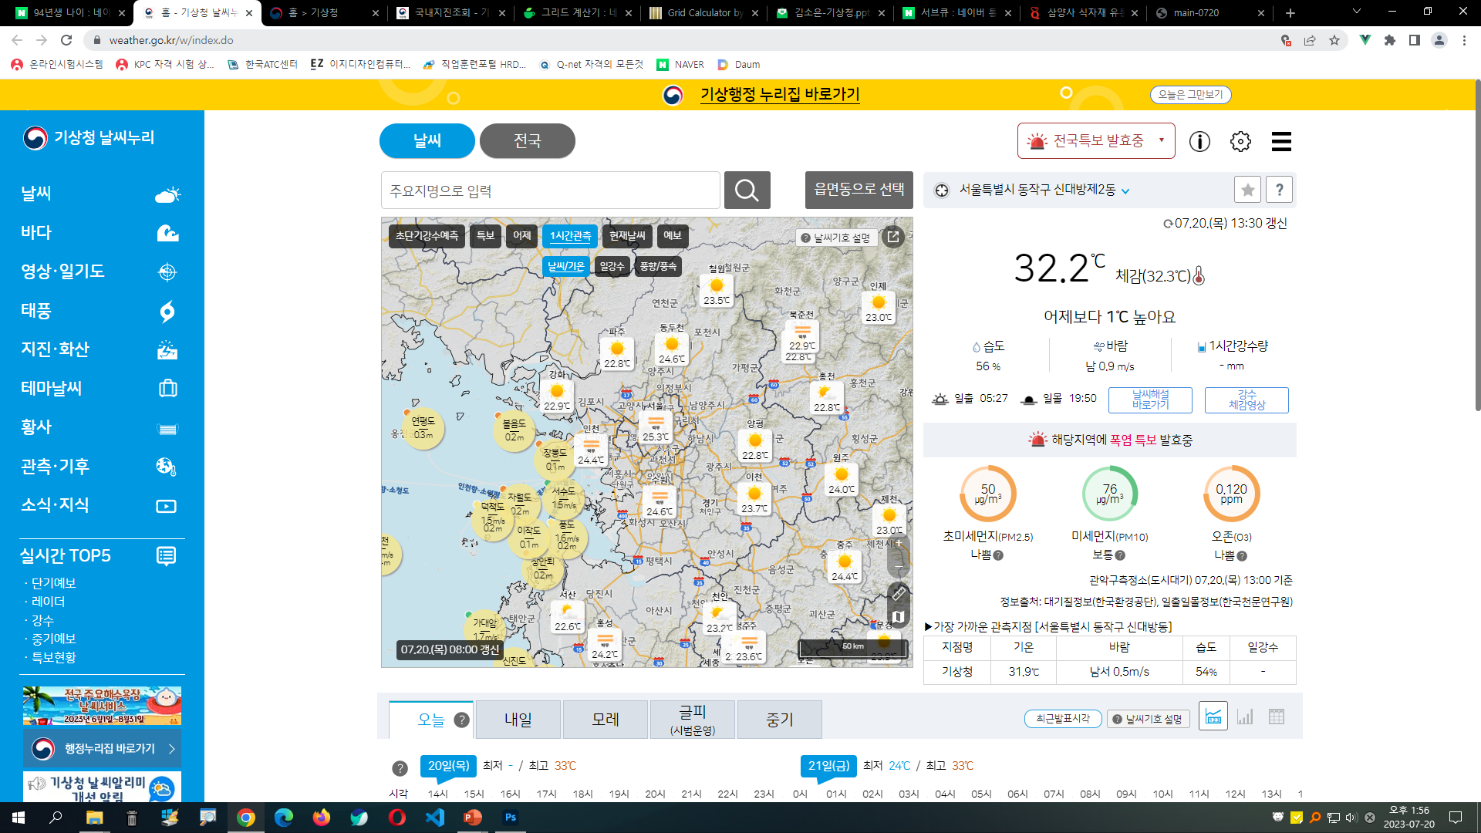
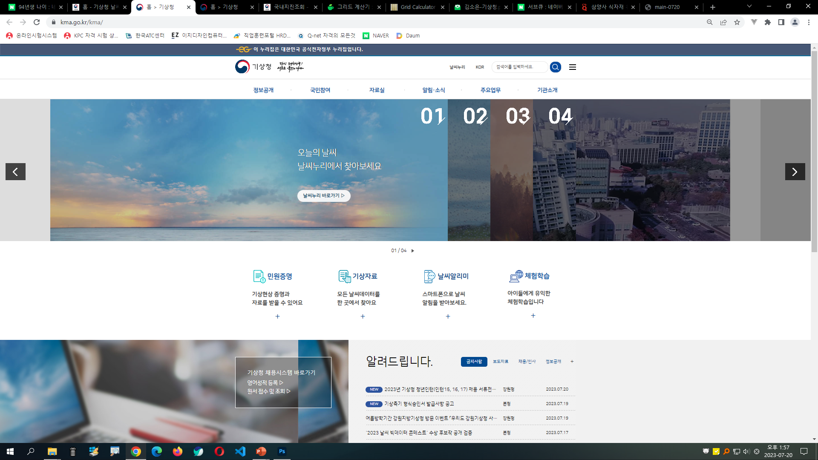
BENCH MARKING
- 웹사이트 장점 1
홈페이지 시작 창이 날씨누리여서 사용자가 날씨에 대한 정보를 먼저 알 수 있게 해주고 그 다음에 행정 관련 홈페이지로 넘어갈 수 있게 구성하였다.
10

Slide 11
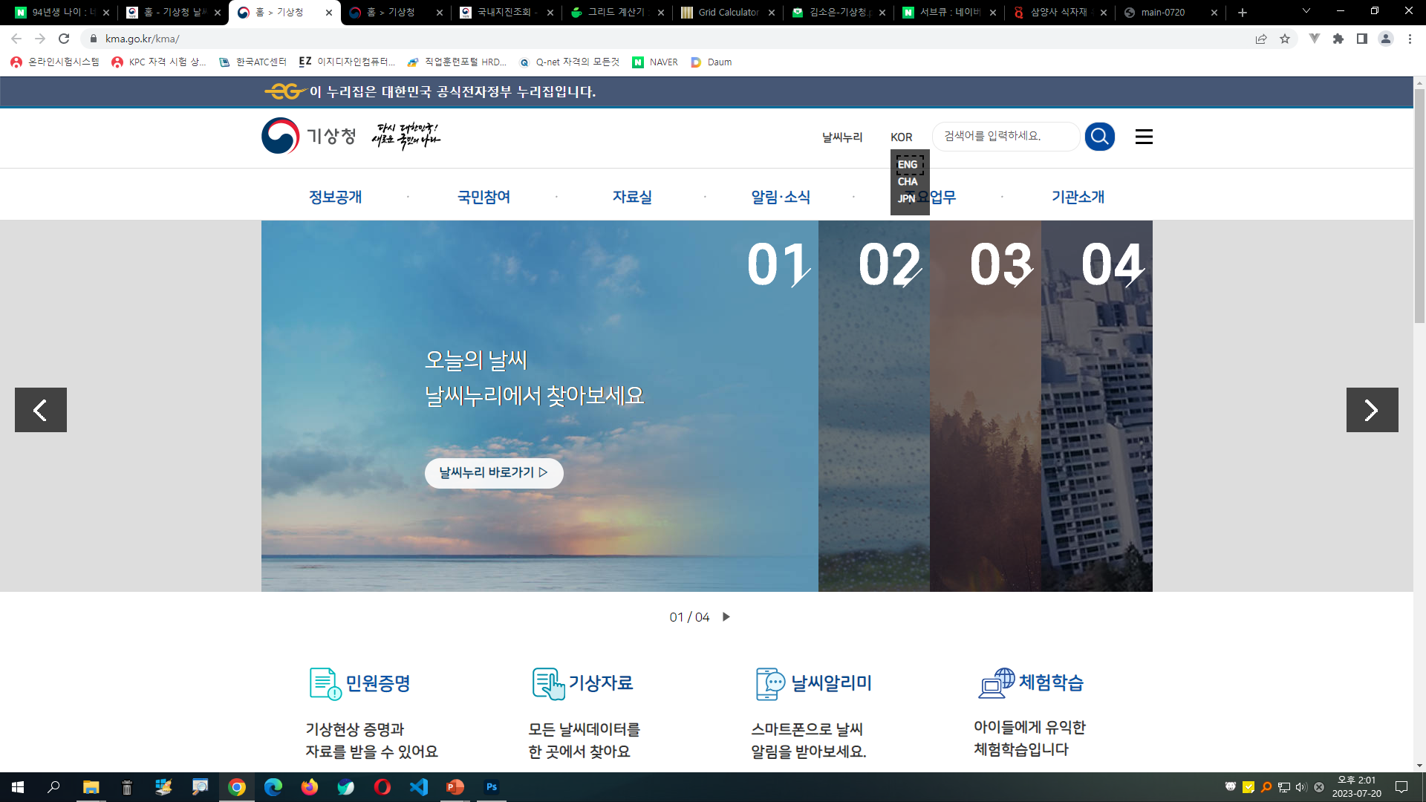
BENCH MARKING
- 웹사이트 장점 2
TNB에 외국인 사용자들을 위한 언어가 다양하며 날씨와 관련된 새창이 뜬다.
11

Slide 12
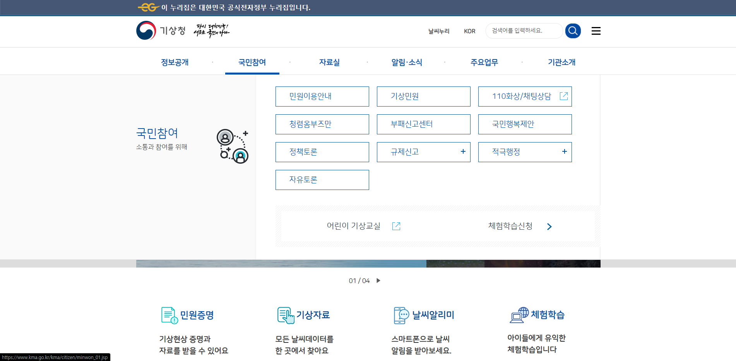
BENCH MARKING
- 웹사이트 장점 3
GNB 메뉴에 폰트 크기가 크게 설정해서 눈에 잘 들어온다
12

Slide 13
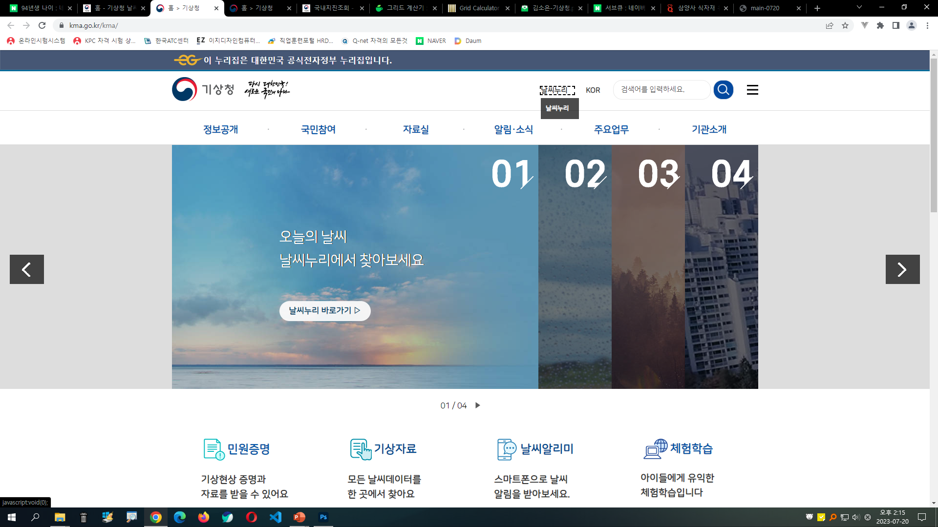
BENCH MARKING
- 웹사이트 단점 1
TNB에 날씨누리를 탭으로 설정해서 두 번 눌러야 하는 불편함이 있다.
TNB에 날씨누리를 링크로 한 번에 접속하게 연결한다.
13

Slide 14
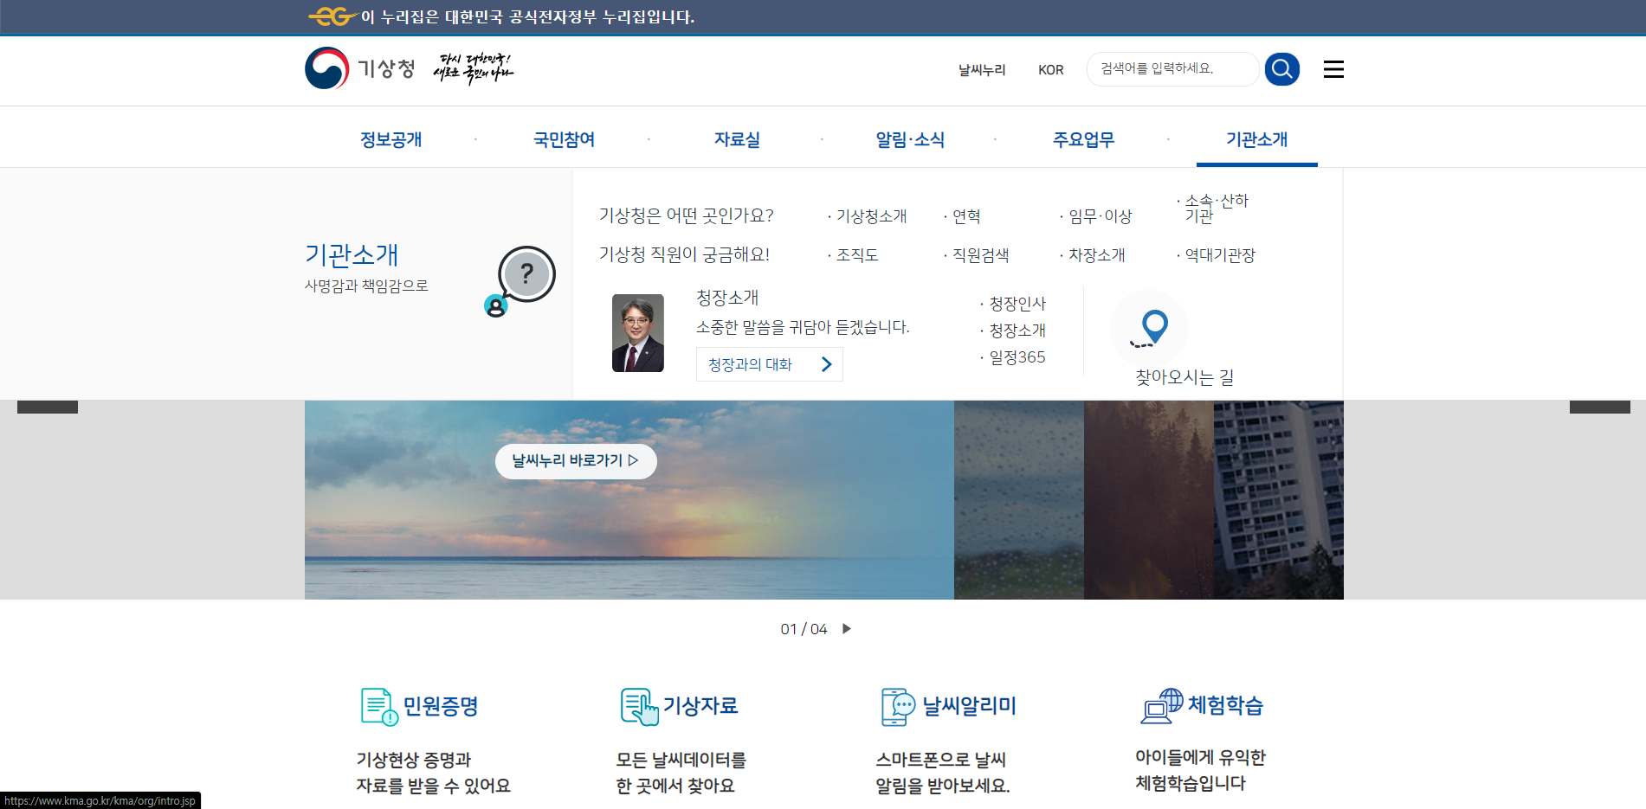
BENCH MARKING
- 웹사이트 단점 2
GNB 메뉴 안에 텍스트들의 배열이 고르지 않다.
GNB 메뉴 안에 텍스트들을 일정한 정렬을 맞춘다.
14

Slide 15
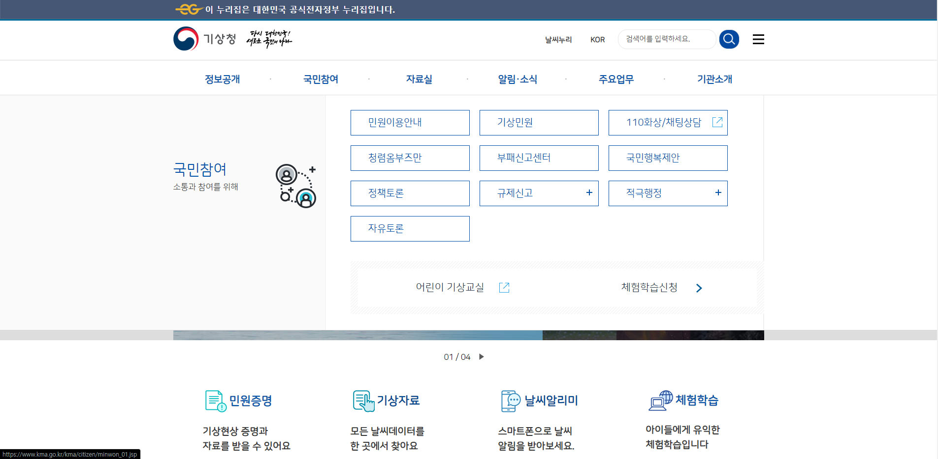
BENCH MARKING
- 웹사이트 단점 3
GNB 메뉴 호버 시 반응이 없어 선택할 때 불편함이 있다.
GNB 메뉴 호버 시 색상이 바뀌도록 해서 정확한 선택을 할 수 있도록 한다.
15

Slide 16
BENCH MARKING
- SWOT 분석
홈페이지에 언어가
다양해 아시아, 영어권
외국인 이용자의 사용이 편하다.
GNB 메뉴의 텍스트들의
정렬이 잘 안되어 있고 GNB 메뉴 호버 시 반응이 없어 선택에 불편함이
있다.
S
W
기상청 마스코트가
전연령대가 이용하기 좋은 접근성을 가지고 있다.
날씨누리에 더 많은 이용자가 있으며
기상청 누리집의
이용자는 적은 편
O
T
16

Slide 17
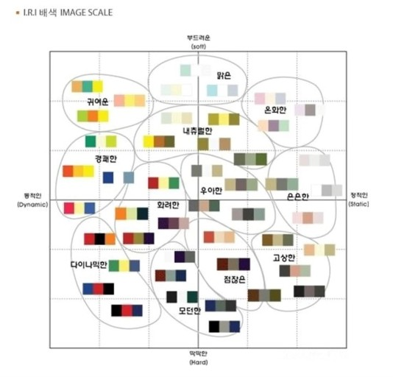
RENEWUAL CONCEPT
- 구체적인 구현방안
COLOR PALETTE
TYPOGRAPHY
MAIN COLOR
FONT
Noto San KR
#004990
#ffffff
SIZE
13px 15px 17px
19px 20px 24px
30px 40px
SUB COLOR
#d8d8d8
#f1f1f1
#555555
17

Slide 18
RENEWUAL CONCEPT
- 구체적인 구현방안
01
메인페이지 BIG VISUAL에 오늘의 날씨 페이지를 추가한다.
02
GNB메뉴에 마우스가 호버 상태 시 색상이 바뀌도록 설정한다.
03
사이드 퀵메뉴바는 스크롤 따라 움직이게 하며 SNS, 날씨누리 등으로 분류한다.
04
날씨누리로 가는 링크가 중복되어 메인페이지 BIG VISUAL에서 날씨누리 링크를 제외하고 TNB에 날씨누리를 한 번에 이동할 수 있도록 링크를 걸어놓는다.
05
기상청 마스코트 “기상이＂에 대한 홍보내용을 메인페이지에 섹션을 추가한다.
18

Slide 19
RENEWUAL CONCEPT
- 사이트 맵
메인
날씨누리
LANGUAGE
SEARCH
정보공개
국민참여
자료실
알림·소식
주요업무
기관소개
행정정보공개
민원이용안내
기상간행물
공지사항
법령정보
기상청소개
공공데이터개방안내
기상민원
기상기후사진전
채용
중기발전계획
연혁
정책실명제
110화상/채팅상담
기상재해예방캠페인영상
인사
주요업무계획
임무 · 이상
국민신청실명제
청렴옴부즈만
보도자료
성과관리
소속 · 산하기관
청렴자료공개
부패신고센터
포토뉴스
조직도
국민행복제안
직원검색
정책토론
차장소개
규제신고
역대기관장
적극행정
청장소개
자유토론
19

Slide 20
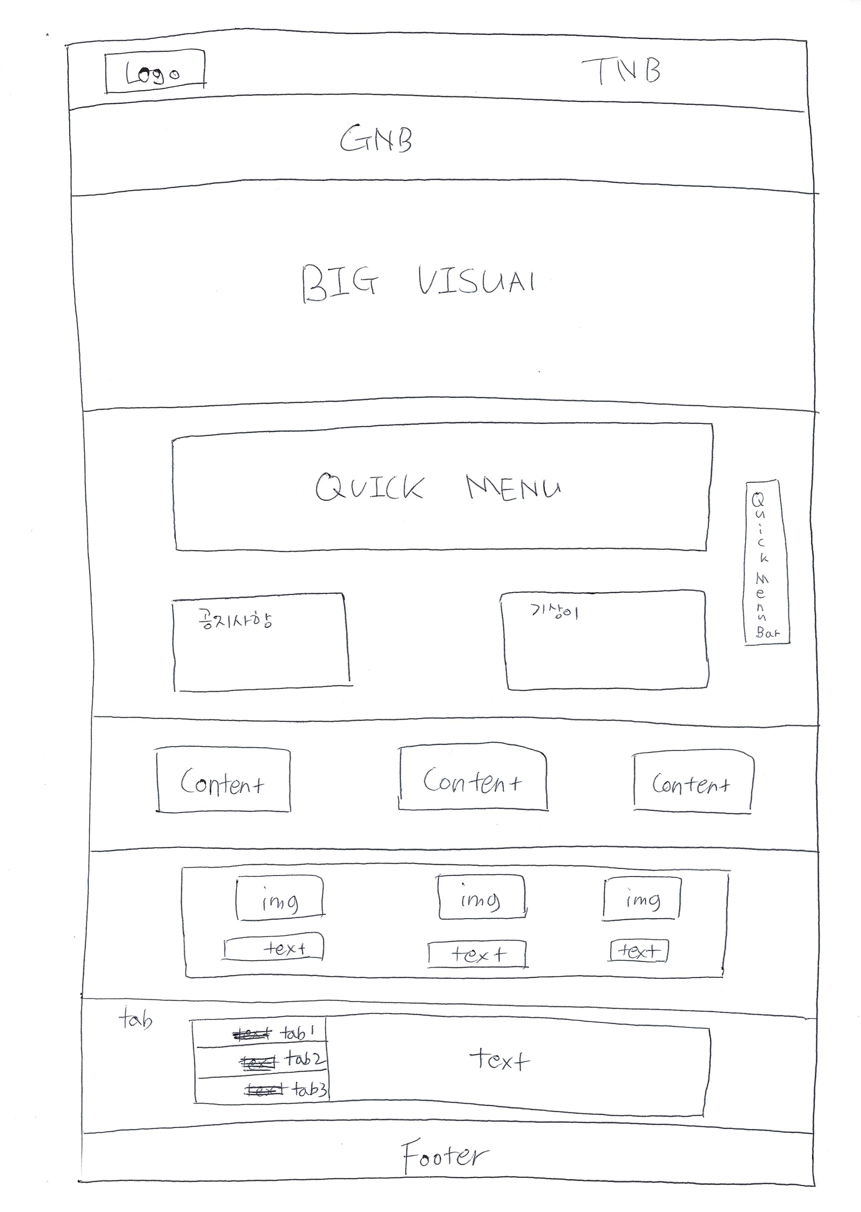
RENEWUAL CONCEPT
- 아이디어 스케치
20

Slide 21


RENEWUAL CONCEPT
- 와이어 프레임
날씨누리
language
BIG VISUAL
400
1920
80
icon
icon
icon
icon
icon
120x120
120x120
120x120
120x120
120x120
240
TXT
TXT
TXT
TXT
TXT
공지사항
350
기상이
1280
600
80
더보기+
content
content
content
280
1280
img
img
img
350x200
350x200
350x200
400
text
370x100
text
370x100
text
370x100
tab
기상청 소식 1
tab
기상청 소식 2
1920
400
350
기상청 소식 3
footer
200
21

Slide 22
RENEWUAL CONCEPT
- 스토리보드
프로젝트이름
기상청 웹사이트 리뉴얼
화면이름(ID)
메인페이지 ( 0.메인 )
버전
1.0
내용
메인페이지 레이아웃 1-1
작성자
김소은
1
2
3
4
5
Description
날씨누리
Language
검색창
3줄 버튼
번호
설명
6
정보공개
7
8
9
10
11
국민참여
자료실
알림 · 소식
주요업무
기관소개
01
로고
BIG VISUAL
02
TNB 날씨누리
03
TNB Language
04
TNB 검색창
12
05
TNB 3줄 메뉴 버튼
06
GNB 정보공개
07
GNB 국민참여
1 / 8
08
GNB 자료실
09
GNB 알림 · 소식
13
퀵메뉴
10
GNB 주요업무
11
GNB 기관소개
12
BIG VISUAL
13
퀵메뉴 (기상청소속기관, 주요행정기관, 방재유관기관, 외국기상청, 기상관련단체)
14
공지사항
15
기상이
14
공지사항
15
기상이(기상청 마스코트)
더보기+
22

Slide 23
RENEWUAL CONCEPT
- 스토리보드
프로젝트이름
기상청 웹사이트 리뉴얼
화면이름(ID)
메인페이지 ( 0.메인 )
버전
1.0
내용
메인페이지 레이아웃 1-2
작성자
김소은
Description
CONTENT
번호
설명
01
Content 1 기상청 홍보영상
1
CONTENT 1
2
CONTENT 2
3
CONTENT 3
02
Content 2 채용/인사
03
Content 3 체험학습
더보기+
04
사진으로 보는 기상청
05
퀵메뉴바 (SNS, 날씨알리미,
민원증명, 기상자료)
4
img
img
img
06
Tab 기상청 소식 1
350x200
350x200
350x200
5
07
Tab 기상청 소식 2
text
370x100
text
370x100
text
370x100
08
Tab 기상청 소식 3
09
Footer
TAB
6
기상청 소식 1
6
기상청 소식 2
6
기상청 소식 3
개인정보처리방침 이메일무단수집거부 저작권보호정책
관련사이트 고용노동부/산하기관 유관기관/기타
주소
대표전화
12
Footer
Copyright
23

Slide 24
감사합니다

